Slide 1


Presentation
on
NRW: व्यबसायिक घाटा र प्रतिरोधी उपायहरू, व्यबसायिक घाटा रोकथाम योजना
Presented By:
Er.Akrur Nath Sharma
Kathmandu Upatyaka Khanepani Limited

Slide 2
आजको प्रस्तुतिका सामग्री:
Non-Revenue Water को परिभाषा
संसारका अरु देशहरूमा व्यबसायिक घाटा को नमूनाहरू
व्यबसायिक घाटा र यसका प्रतिरोधी उपायहरू
व्यबसायिक घाटा कम गर्ने उपायहरूको विवरण
व्यबसायिक घाटा रोकथाम योजना (मोटामोटी सुझाबहरू)

Slide 3
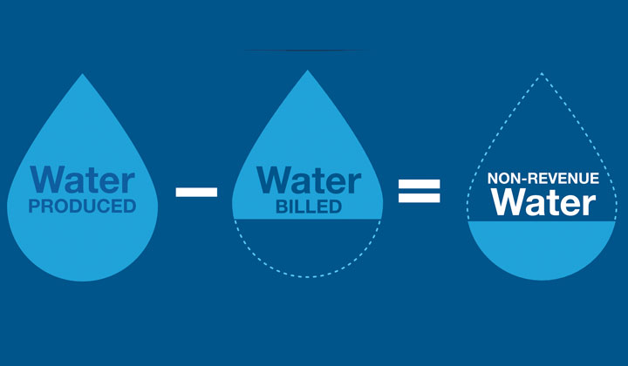
Non-Revenue Water को परिभाषा
Non-Revenue Water” (NRW)—defined as the difference between the amount of water put into the distribution system and the amount of water billed to consumers
$
Revenue
Non-Revenue Water

Slide 4
Water Balance – NRW को संरचना -
System मा पठाईने पानीको मात्रा | अधिकृत खपत Authorized consumption | Billing भएको अधिकृत खपत | Metered धारामा billing गरिएको (बेचिएको पानी सहित ) | Revenue water
 |  |  | Unmetered धारामा billing गरिएको
 |  | Billing नभएको अधिकृत खपत | Metered धारामा billing नगरिएको | Non-revenue water (NRW)
 |  |  | Unmetered धारामा billing नगरिएको
 | पानीको चुहावट Water losses | अप्रत्यक्ष चुहावट Apparent losses | अनाधिकृत खपत
 |  |  | Meter Reading तथा data handling मा हुने त्रुटीहरू
 |  | बास्तबिक चुहावट Real losses | Transmission तथा distribution mains बाट हुने चुहावट
 |  |  | Distribution गरिने storage tank हरू बाट हुने leakage र overflow
 |  |  | Service pipeline बाट हुने चुहावट (ग्राहकको meter भन्दा अगाडि)
भुक्तान नगरिएको bill अप्रत्यक्ष चुहावट होइनन्।

Slide 5
अधिकृत खपत
अधिकृत खपत: खानेपानी company (KUKL) ले प्रयोग गर्न दिएको। Customer meters पछि का leak हरू सहित। 2 Types
1.अधिकृत खपत-Billing भएको: ग्राहकलाई प्रयोग गर्न दिइएको पानी अनि billing भएको।
Billing भएको metered धारा: Billing अनुसार
Billing भएको Unmetered धारा: धाराको size अनुसार fixed rate
2. अधिकृत खपत-Billing नभएको: ग्राहकलाई प्रयोग गर्न दिइएको पानी तर billing चाहिँ नभएको। सामान्यतया यस्ता थोरै धारा मात्र छन्।
Billing नभएको metered धारा: जस्तै, कल्याणकारी संरक्षण प्राप्त घरपरिवारका लागि पानी।
Billing नभएको unmetered धारा: जस्तै, खानेपानी दिने company ले पाइपलाई भित्र बाट सफा गर्न।

Slide 6
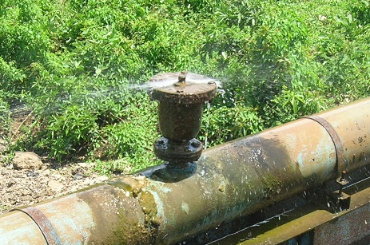
Water losses
Water losses (चुहावट) = Systemमा पठाइने पानी – अधिकृत खपत
1.अप्रत्यक्ष Loss:
अनाधिकृत खपत: illegal connections, fire hydrants को दुरुपयोग
ग्राहकको meter मा देखिने अशुद्धताहरू: meterमा त्रुटि, meter readingमा त्रुटि, आदि।
Data handlingमा हुने त्रुटीहरू: data inputमा त्रुटि, billing गर्दा हुने त्रुटि, आदि।
2.बास्तबिक Loss: चुहावट, फुट्नु, and overflows (ग्राहकको meter सम्म)
Transmission तथा distribution mains मा हुने चुहावट
खानेपानी दिने company को storage tanks मा हुने चुहावट तथा overflow
Service connections मा हुने चुहावट (ग्राहकको meter सम्म)

Slide 7
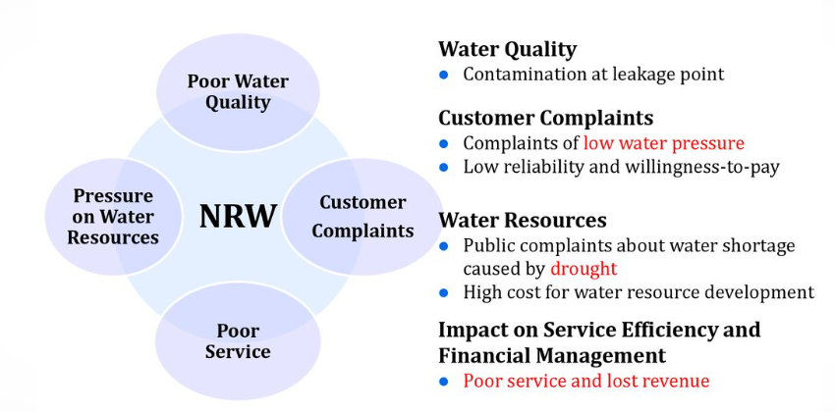
Importance of Reducing NRW

Slide 8
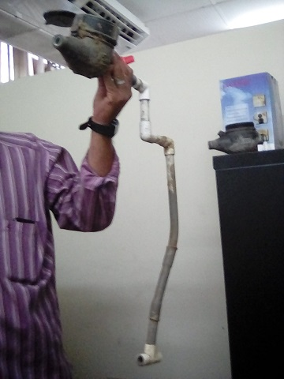
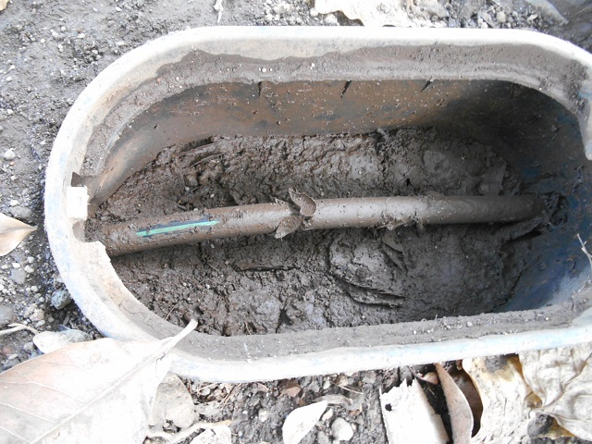
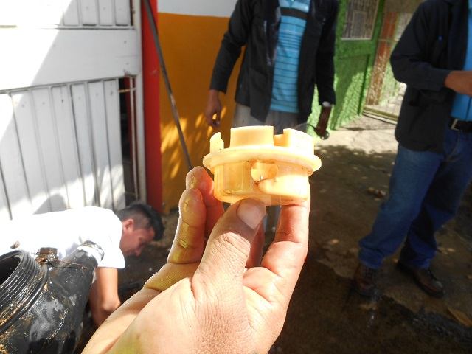
व्यबसायिक घाटाका उदाहरणहरू
अप्रत्यक्ष घाटा / व्यबसायिक घाटाका
अनाधिकृत खपत: illegal connections, as follows;
ग्राहकको meter by-pass गरिने,
ग्राहकले आफै illegal pipe जोड्नु,
Meter मा छेडछाड गर्नु / meter निकालेर उल्टोबाट जोड्नु।
Direct connection …Illegal !
From distribution pipe
To the house

Slide 9
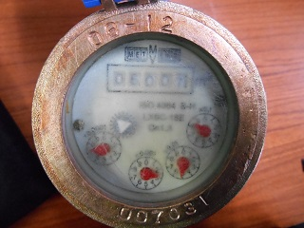
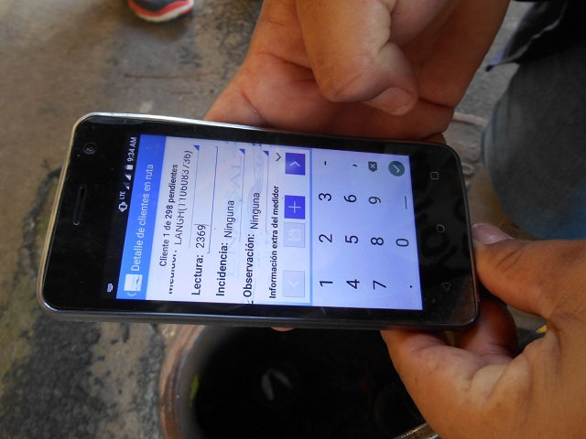
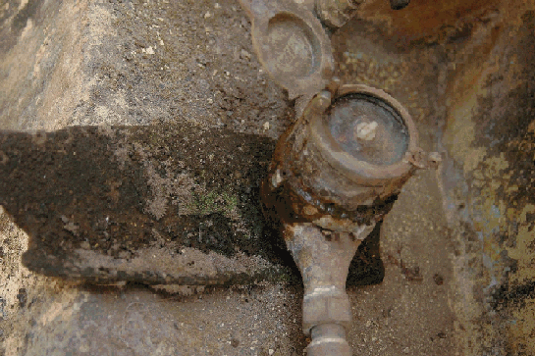
व्यबसायिक घाटाका उदाहरणहरू
अप्रत्यक्ष घाटा / व्यबसायिक घाटाका - 2
Meter Reading तथा data handling मा हुने त्रुटीहरू:
Meter आफैमा हुने त्रुटी
Meter reading मा हुने: ग्राहक को घर मा नगई अनुमान गर्नु
ग्राहकको मीटर मा अनुमानित (जस्तै, औसत) मात्रा अथवा minimum charge मात्रा र बास्तविक खपत मात्रा बिच फरक हुनु। (meter पनि नहुनु reading पनि नहुनु अवस्थामा)

Slide 10
व्यबसायिक घाटा र यसका प्रतिरोधी उपायहरू
व्यबसायिक घाटाका प्रतिरोधी उपायहरूको संरचना
व्यबसायिक घाटा
NRW का प्रतिरोधी उपायहरू
ग्राहकको data inputमा त्रुटि नहुनु अनि data entry लाई check गर्ने system हुनु
न्युन अथवा शून्य Illegal connection
सही अनि छिटो छरितो meter reading
ग्राहकको water meter
आफैमा त्रुटी नहुनु

Slide 11
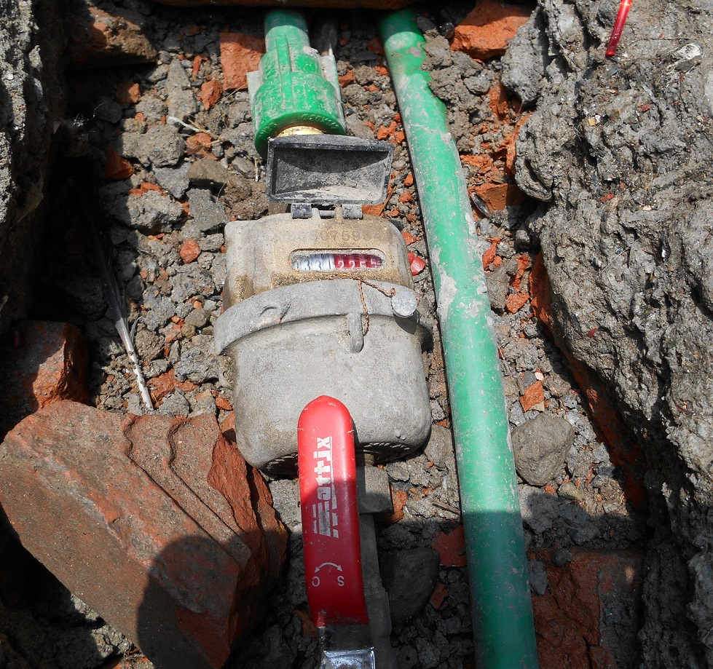
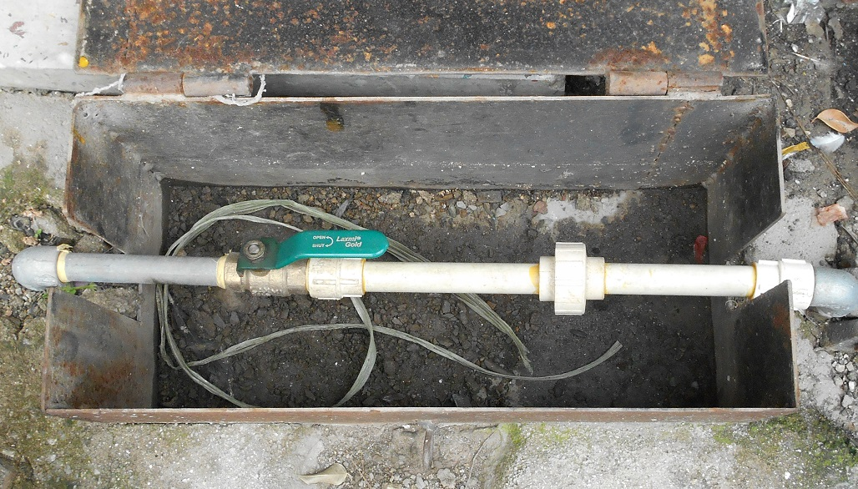
व्यबसायिक घाटा र यसका प्रतिरोधी उपायहरू - 2
(1) Illegal connections बिरुद्धका प्रतिरोधी उपायहरू
सार्वजनिक शिक्षाको प्रवर्द्धन
अवैध प्रयोग गर्नेलाई कडा कारबाही
अवैध प्रयोगकर्ता फेला पार्नेलाई प्रोत्साहन
पानीको मात्रा नियन्त्रण गरेर अवैध प्रयोगकर्ताहरू फेला पार्न खुबीको विकास
दर्ता नगरिएका धाराहरू खोजेर दर्ता गर्ने व्यवस्था

Slide 12
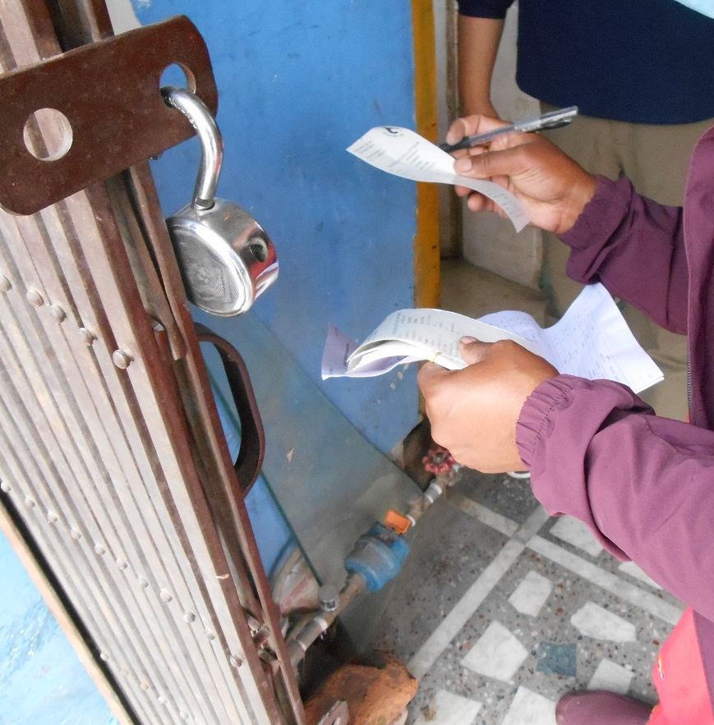
व्यबसायिक घाटा र यसका प्रतिरोधी उपायहरू - 3
(2) Meter readingमा हुने त्रुटिहरू विरुद्ध रोकथाम उपायहरू
Meter Reader हरूको नैतिकता बढाउन तालिम
Meter readers हरूको meter reading सीप को तालिम
Meter राख्ने स्थान सुधार गर्ने (जस्तै, ग्राहकको property को सिमानामा, पढ्न सजिलो)
नियम उल्लङ्घन गर्ने वा भ्रष्ट कर्मचारीलाई कडा सजाय
उत्कृष्ट कर्मचारीहरूलाई प्रोत्साहन
अनुमानित Bill हरू घटाउँदै (औसत/न्यूनतम खपत)
Meter Readerहरूलाई तोकिएको मार्गहरूमा आलो पालो गराउने
Meter पढ्ने अवस्था सुधार गर्न जनसम्पर्कको व्यवस्था

Slide 13
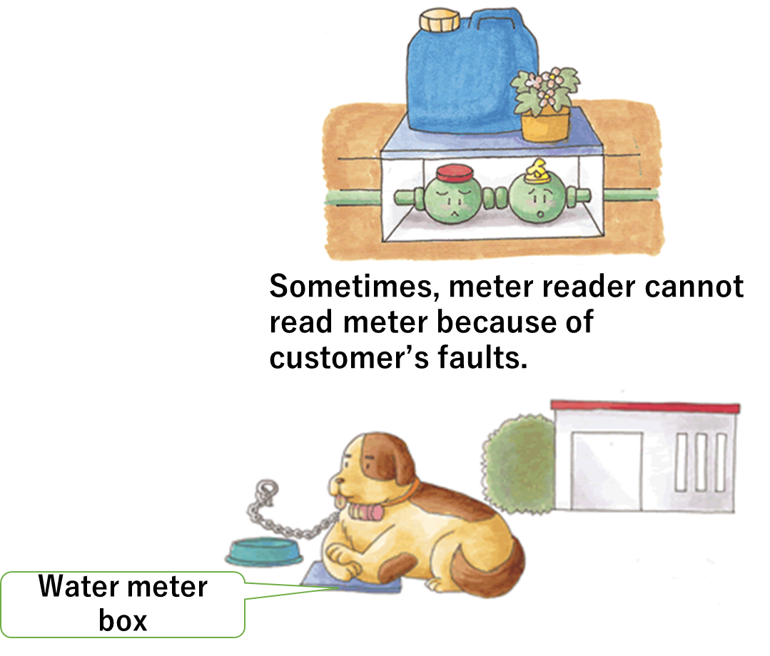

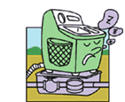

Meter Readingको अवस्था सुधार गर्न गर्न सकिने जनसम्पर्कका कामहरूका उदाहरण:
कहिले कहिँ ग्राहकहरुको कारणले meter reading गर्न सकिदैन

Slide 14
व्यबसायिक घाटा र यसका प्रतिरोधी उपायहरू - 4
(3) त्रुटिपूर्ण meter हरूको रोकथामका उपायहरू
पुरानाmeter हरू नियमित फेर्ने प्रणाली
अथवा meterजाँच गरि त्रुटिपूर्ण meter हरू बदल्नु
आवश्यक size अनुसार meter फेर्ने प्रणालीको व्यवस्था
Meter जडान गर्ने खुबीको सुधार(meter लाई तेर्सो राख्ने) र सहि size को मीटर प्रयोग गर्ने। meter
(4) Data processingमा हुने त्रुटिहरूको लागि रोकथामका उपायहरू
Data entry र बिल गणनाको त्रुटिहरूबाट बच्नको लागि आन्तरिक Double Check (नियमित कार्यका रुपमा)। Random sampling गरि जाँच गर्नु।
महशुल गणनाको समय त्रुटिहरूको जाँच र सुधार।

Slide 15
व्यबसायिक घाटा/ NRW कम गर्ने उपायहरू तथा लाग्ने अवधि
प्रत्येक अवस्थाहरूमा NRW घटाउने उपायहरू |  |  |  | सामाग्रीहरू | अवधि
बर्ग 1 |  | बर्ग 2 |  |  | SM | L
व्यबसायिक घाटा | Illegal Connections | Illegal connections पत्ता लगाउनु |  | Illegal connections को पहिचान गर्नु | 〇
 |  | खबर गर्नु, बुझाउनु |  | Illegal users संग बार्ता गर्नु | 〇
 |  | पानीको चोरीलाई सुधार्नु |  | Illegal connection काट्ने र मिटर जडान गर्ने | 〇
 |  | दण्ड, सजाय |  | जरिवाना सङ्कलन, सजायको व्यवस्था | 〇
 | त्रुटिपूर्ण Meter | ग्राहकका meter | खोजि गर्नु | त्रुटिपूर्ण meterहरू फेला पार्नु | 〇
 |  |  | बदल्नु | Meter को स्थान र जोड्ने तरिकामा सुधार गर्नु | 〇
 | त्रुटिपूर्ण Meter Reading | मीटर Reading तालिम |  | व्याख्या, test, मीटर reading प्रतिस्पर्धा
 |  | ग्राहकको meter बदल्नु |  | Meter बदल्नु, पढ्न सजिलो ठाउँमा मिटर राख्नु | 〇
 |  | Remote Meter Reading प्रणालीको शुरुवात गर्नु |  | शुरुवात, budgeting र कार्यान्वयनको लागि योजना |  | 〇
 | Data processing मा हुने त्रुटिहरू |  |  | Data processing विधिको परिमार्जन, program गरिएको प्रणालीमा त्रुटिहरू सुधार | 〇

Slide 16
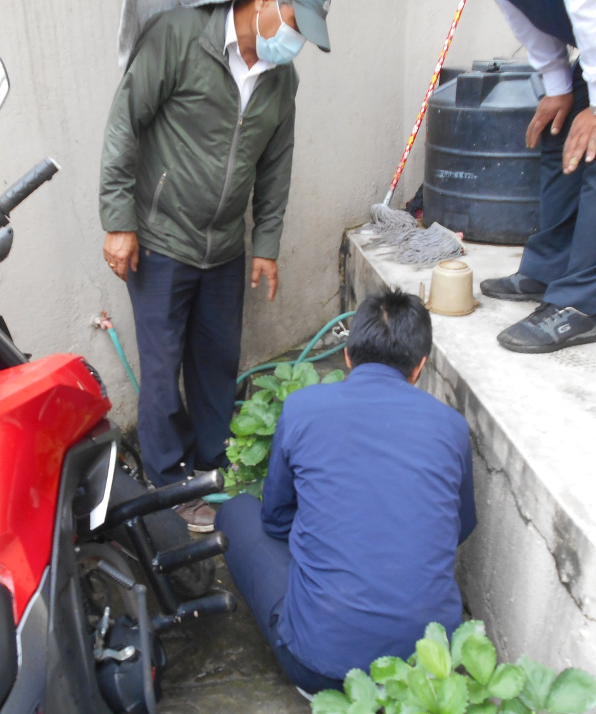
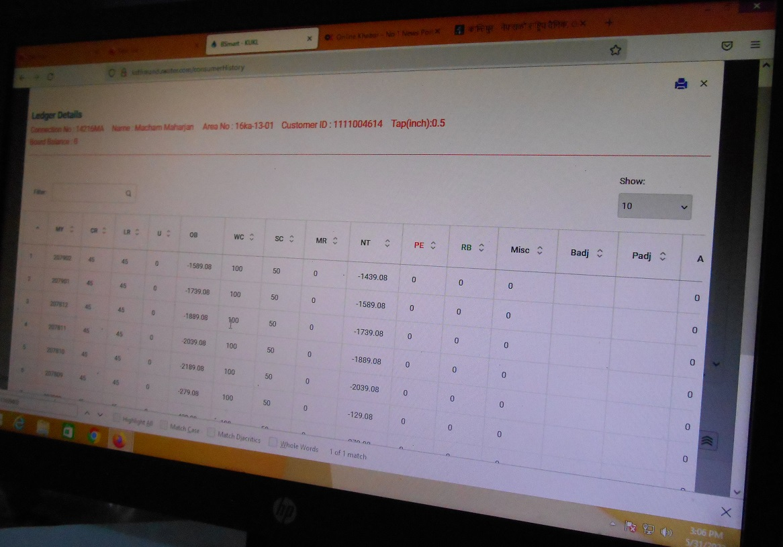
व्यबसायिक घाटा कम गर्ने तरिकाहरू बिस्तारमा
1. बास्तविक illegal connection हरूको छानवीन
(1) लक्षित गरिएका ग्राहकहरूको सूची तयार
ग्राहक databaseको आधारमा, संदिग्ध ग्राहकहरूको पछिल्लो धेरै महिनाको पानी खपत मात्रा जाँच गर्नुहोस्।
भ्रमणमा जानुपर्ने ग्राहकहरूको सूची बनाउनुहोस्, जसको उपभोग भएको पानीको मात्रा अत्यन्त थोरै हुन्छ।
Connection रद्ध गरिएका मिटरहरू र/वा पानी आपूर्ति निलम्बित ग्राहकहरुको सुची बनाउनुहोस।
ति बासिन्दाहरू जो ग्राहक होइनन् , तिनीहरुको पनि सुची बनाउनुहोस्।

Slide 17
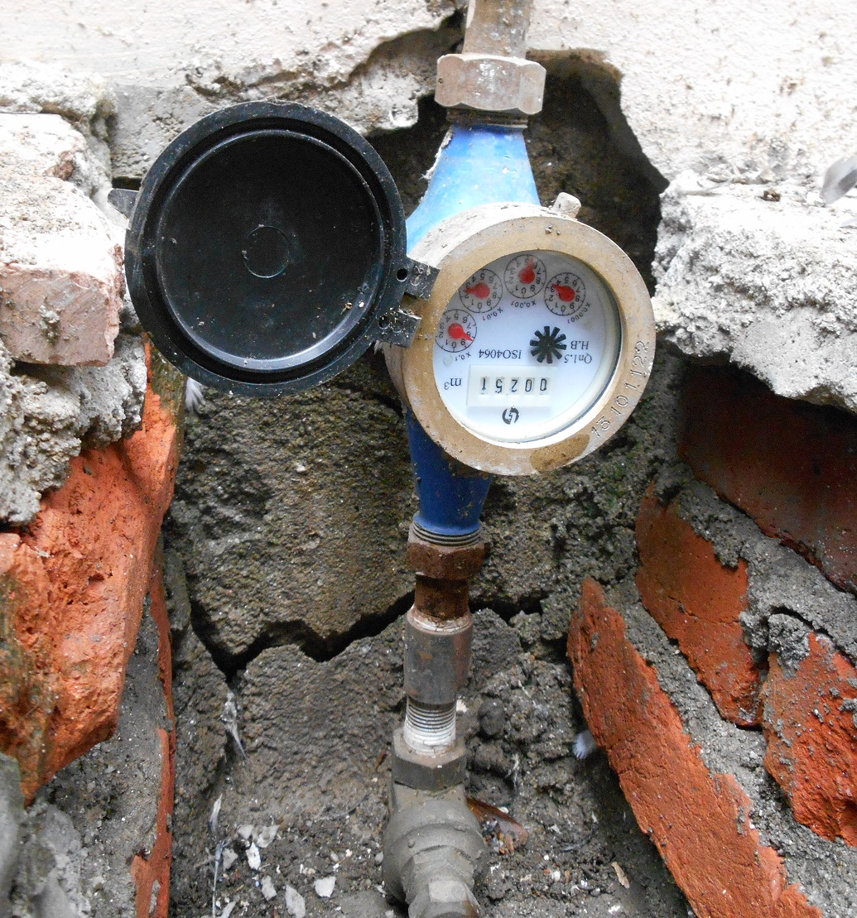
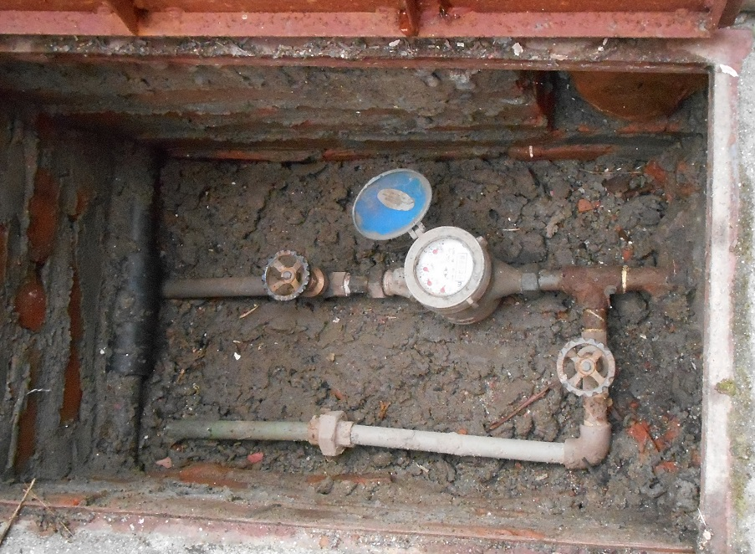
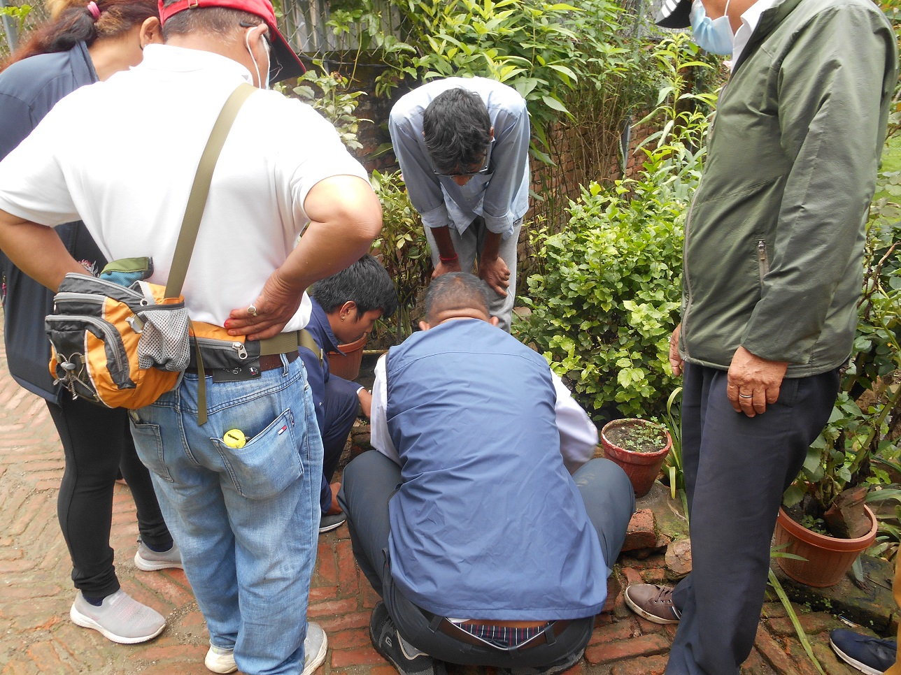
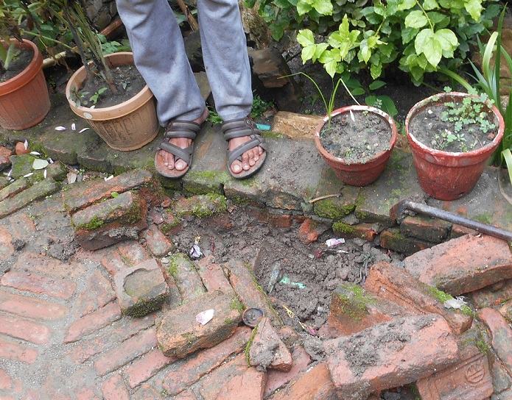
1. वास्तविक illegal connectionको छानबिन - 2
(2) ग्राहक/अरु बासिन्दाहरूको घरहरूमा भ्रमण गर्नु
Meter, Meter Box र वरपरको अवस्था हेरिनेछ। विशेष गरी सबैभन्दा शंकास्पद ग्राहकहरूको मिटर बक्सहरू सावधानीपूर्वक जाँच गर्नुपर्छ।.
यदि अवैध प्रयोग फेला पर्यो भने सो प्रयोगकर्तालाई सूचित गर्नुपर्छ। प्रयोगकर्ताले यसलाई सच्याउनु पर्छ र जरिवाना/दण्ड तिर्नुपर्छ भन्नुहोस्।

Slide 18
Illegal connection (KUKL Connection policy 2011)
Any connection made to any of the water lines without the knowledge and approval of KUKL will be treated as an illegal connection. Illegal connections may be of the following types:
Connections not approved, under their normal procedures, by KUKL or their predecessors.
All self-reconnected connections of disconnected connections made without meeting the reconnection requirements.
Connections found without an intact meter seal.
KUKL may⁷ charge a penalty amounting to the total estimated billing for the period of illegal use and a surcharge of 50% to it. The minimum penalty in any case will be equivalent to 12 months of fixed monthly tariff for the connection type.
The connection will be legalized only after payment of the penalty and the regular fees for new connections,

Slide 19
सन्दर्भको लागि: पाइप स्थान कसरी खोज्ने
(भूमिगत illegal pipeहरूमा लागू)
(1) Hitting sound विधि
यो विधि व्यावहारिक रूपमा प्रयोग गरिएको छ।
निश्चित समयको अन्तरमा अपेक्षित service pipeको दायाँ बायाँ जमिनमा हथौडाले हिर्काउनुहोस्।.
यसरी हानेर आएको आवाजलाई listening rod वा electric leak detector ले पानीको meter, valve आदिको नजिक लगेर गरेर सुनिन्छ।
आवाजमा आउने परिवर्तन अनुसार, तपाईं भूमिगत पाइप को स्थान अनुमान गर्न सक्नुहुन्छ।

Slide 20
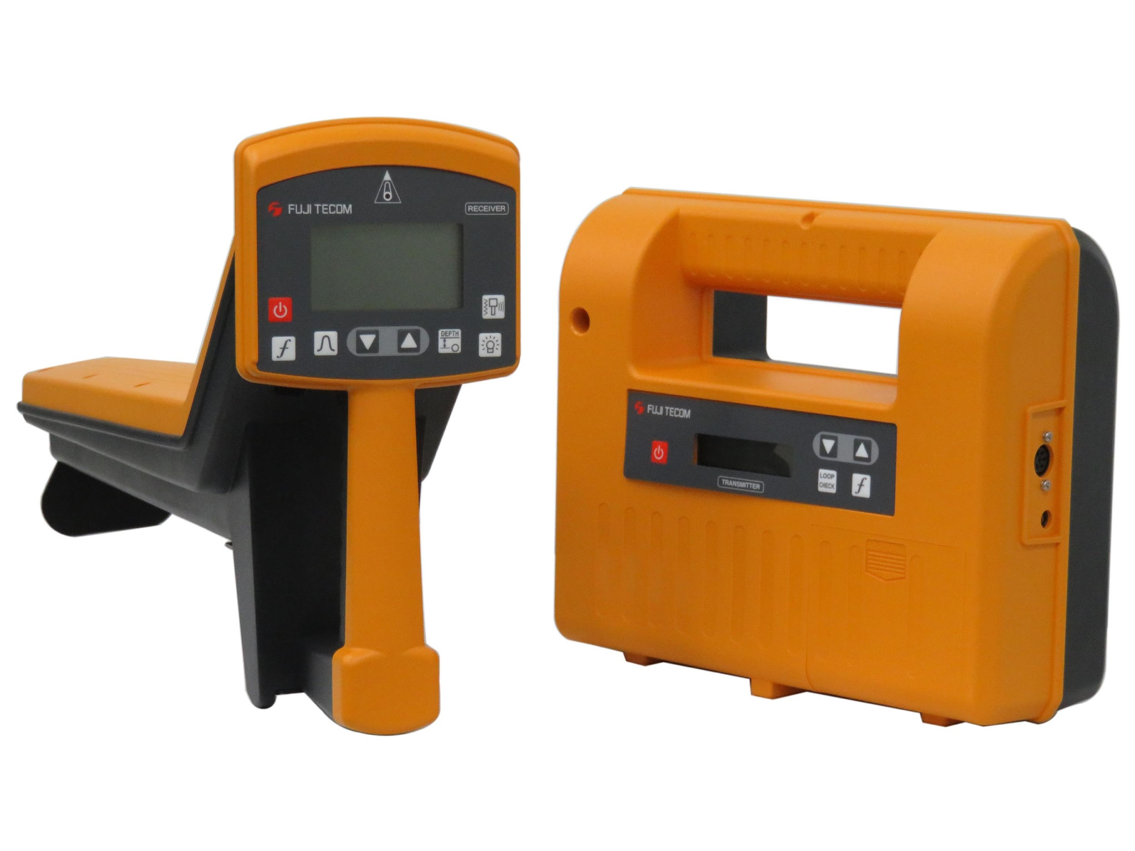
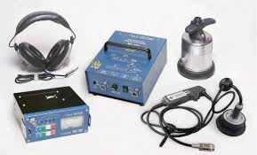
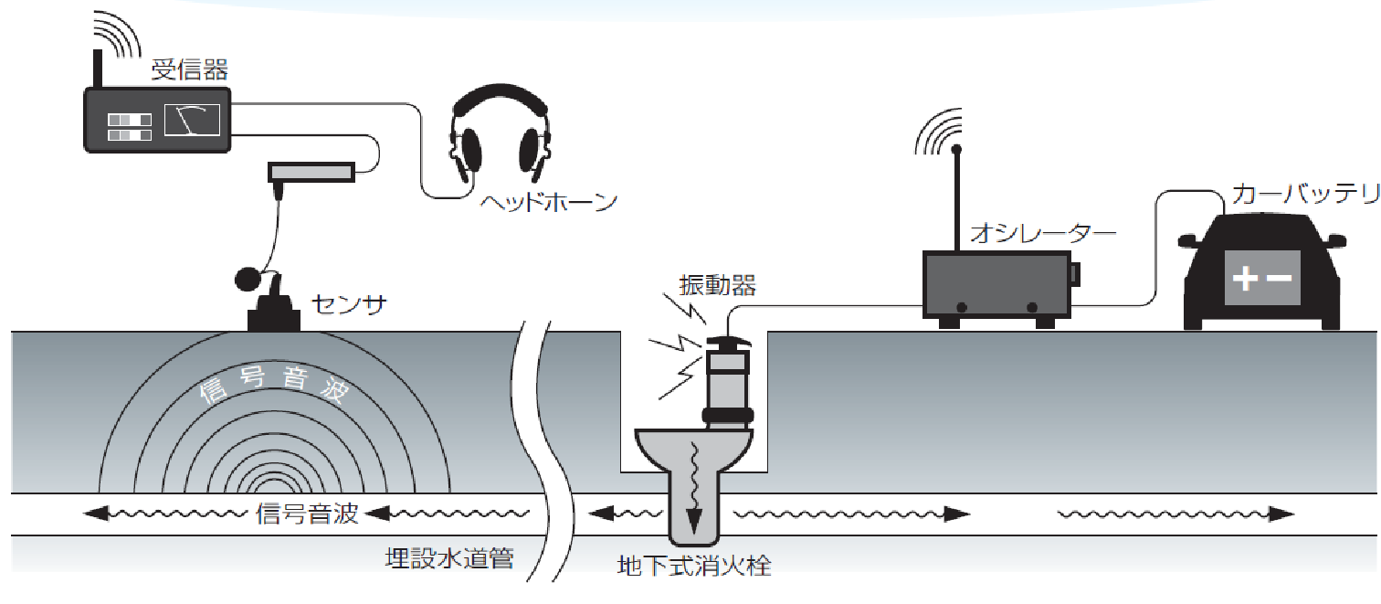
सन्दर्भको लागि: Pipe को स्थान कसरी पत्ता लगाउने (Underground Illegal Pipeहरूमा लागू) 2
(2) Electromagnetic wave विधि
जमिन भित्र रहेको Pipeबाट उच्च-frequency प्रवाह पार गरिन्छ। Pipeको वरिपरि एक induced चुम्बकीय क्षेत्र उत्पन्न हुन्छ।
Pipeको स्थान यस चुम्बकीय क्षेत्रको receiverले फेला पार्छ। केवल conductive पाइपलाइनहरूको लागि मात्र लागु हुनेछ।
(3) Sound wave विधि
Transmitter र soundwave pipe detector द्वारा भूमिगत पाइपहरूको स्थान पत्ता लगाइन्छ। यो metal pipe मा पनि लागू हुन्छ।

Slide 21
1. वास्तविक illegal connectionको छानबिन – 3
(4) Illegal connection छानबिन गर्दा ध्यान दिनुपर्ने कुराहरू
सामान्यतया illegal connectionहरू भेट्टाउंदा खतरापूर्ण अवस्था आउन सक्छ। होसियार हुनुपर्छ। अनि सो भ्रमणमा जादा धेरै जना कर्मचारीहरू साथमा जान र शान्त मनोवृत्ति राख्न जरुरि हुन्छ।
धैर्य भएर जादा illegal connection हरू भेट्टाइने सम्भावना हुन्छ। दृढ भएर यसलाई पत्ता लगाउनु पर्छ र सच्याउनु पर्छ।
पानीको illegal use सामाजिक कुरीति हो भन्ने बुझाउन बासिन्दामा चेतना जगाउनु पनि आवश्यक छ।
शान्त हुनु
धैर्य राख्नू
दृढ़ हुनु
अवस्था बूझ्नू

Slide 22
2. वास्तविक त्रुटिपूर्ण मिटरको सर्वेक्षण
(1) प्रत्येक घरको भ्रमण गरेर सर्वेक्षण गर्नुहोस्
मिटर त्रुटिपूर्ण हुनुका कारण यी हुन् : मिटर बिग्रिएको, मिटर स्थान गलत हुनु वा अयोग्य size को मिटर आदि।
Illegal connection सर्वेक्षणको समयमै यो पनि जाँच गरिन्छ।
यदि भवनको आकार वा परिवारको शंख्याको तुलनामा धेरै ठूलो वा धेरै सानो sizeको meter जडान गरिएको छ भने, ग्राहकलाई उचित size अनुसार परिवर्तन गर्न भन्नुहोस्।
त्रुटिपूर्ण मिटरहरू फेला पार्ने र मर्मत गर्ने तरिका निम्नानुसार छ;

Slide 23
2. वास्तविक त्रुटिपूर्ण मिटरको सर्वेक्षण - 2
(2) खराब meter बारे field सर्वेक्षण
ग्राहक database बाट, "जाँच गर्नुपर्ने" list तयार गर्नुहोस् जसको पानी खपत मात्रा परिवारको sizeको लागि धेरै सानो छ वा जसको खपत अचानक घट्यो।
अवश्यपनि भाँचिएका र पुराना meterहरू चयन गरिनेछ।
यकिन नभएका तर शंकास्पद meterहरू पनि चयन गरिनेछ।
सूचीबद्ध meterहरूको , fieldमा नै calibration test गरिन्छ।
सो को नतिजामा, ठूला त्रुटि भएका meterहरू (प्रत्येक साना र ठूला flowको लागि 10 % वा 4% भन्दा बढी) लाई दोषपूर्ण meter हरू भनिन्छ। तिनीहरू फेरिनुपर्छ।

Slide 24
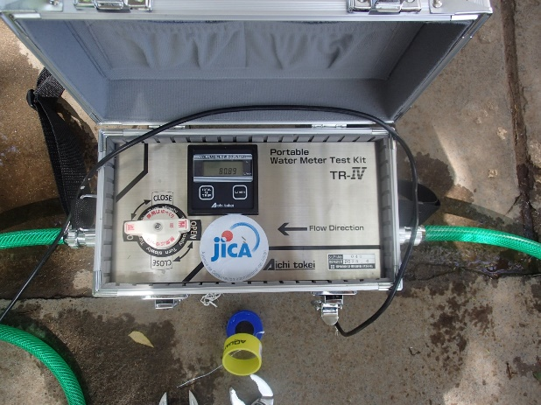
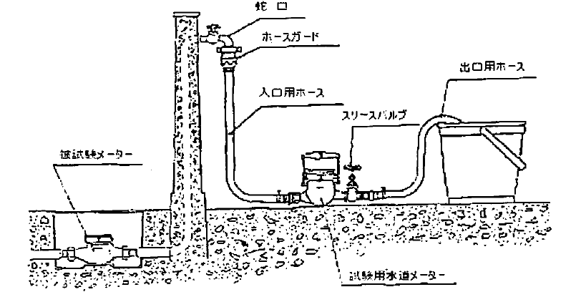
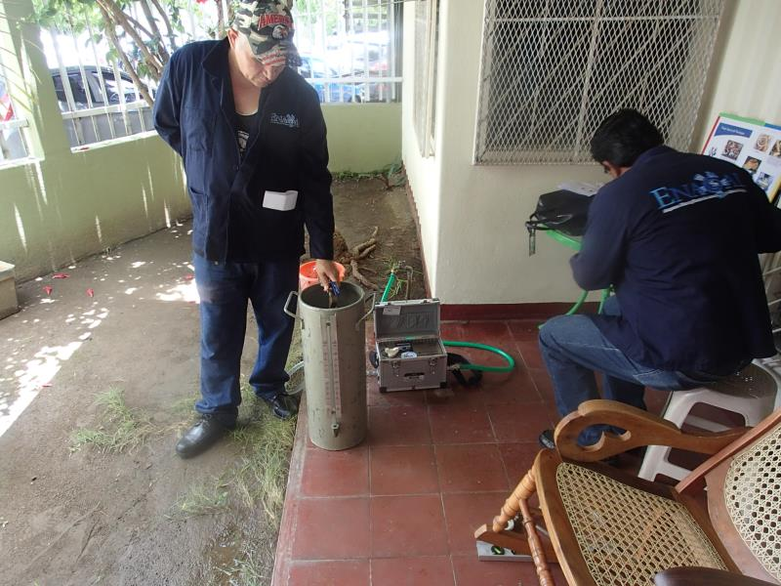
ग्राहकको Meterको शुद्धता परीक्षणका फोटोहरू
Existing meter
Meter for test
यस चित्रमा Test meter को प्रयोग गरि ग्राहकहरुको meter परीक्षण गर्ने सरल तरिका देखाइएको छ

Slide 25
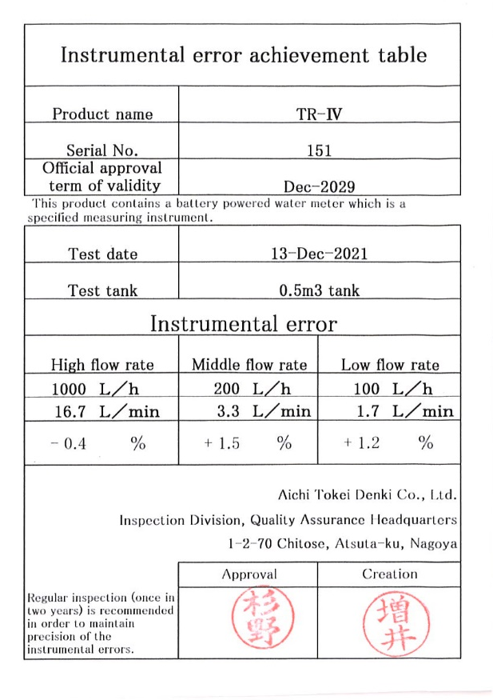
(3) Meter calibration test
Meter Error को हिसाब गर्ने formula सूत्र निम्नानुसार छ:
Instrumental error achievement tableमा
प्रत्येक Test Meter को Instrumental error देखाइएको छ।
Error (%) = | ग्राहक meter द्वारा मापन गरिएको पानीको मात्रा/Reading (L) | - | Test Meterमा दर्ता भएको पानीको मात्रा/Reading (L) | X 100 | + Instrumental Error of Test Meter (%)
 | Test Meterमा दर्ता भएको पानीको मात्रा/Reading (L)

Slide 26
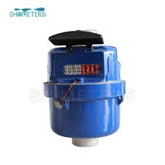
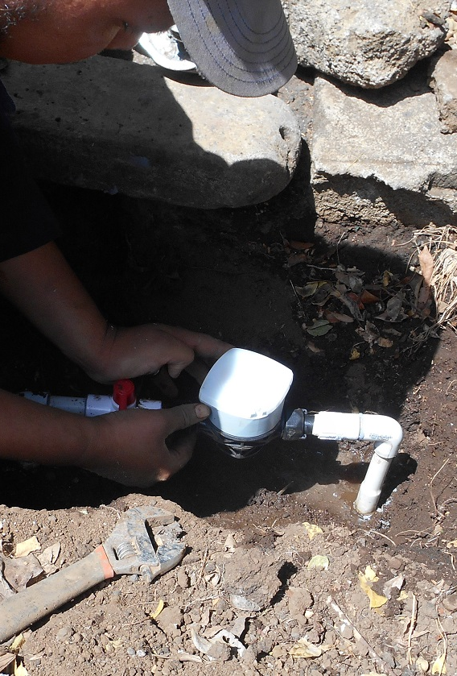
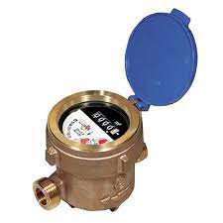
(4) खराब meter बदल्दा ध्यान दिनुपर्ने कुराहरू
त्रुटिपूर्ण meterलाई चुहावट नहुने गरी सहि तरिकाले बदलेर सो ठाउँमा नयाँ meter राख्नुपर्छ। प्रारम्भिक volume record गर्नुपर्छ।
विकसित देशहरूमा, ग्राहक मिटरहरू एक ऐनको आधारमा आवधिक रूपमा प्रतिस्थापन गर्न पर्ने हुन्छ। जापानमा, Measurement Act अनुसार यसलाई प्रत्येक 8 वर्षमा नयाँ प्रतिस्थापन गर्नुपर्छ।
अन्य देशहरूमा, आवधिक मिटर प्रतिस्थापनको प्रायः कुनै प्रणाली छैन। कहिलेकाहीँ, कम लागत वा मर्मत गरिएको प्रयोग गरिन्छ।
उच्च accuracy भएको, लामो आयु, राम्रो गुणस्तरको meter प्रयोग गर्न राम्रो हुन्छ किनकि यो water supply कम्पनीको व्यवस्थापनलाई मजबूत बनाउने सबैभन्दा महत्त्वपूर्ण भाग हो।
सस्तो वा मर्मत गरिएकाहरूको जीवनकाल छोटो हुन्छ र महशुल राजस्वलाई घटाउछ, त्यसैले दिर्घकालको लागि तिनीहरू किफायती नहुन सक्छन्।

Slide 27
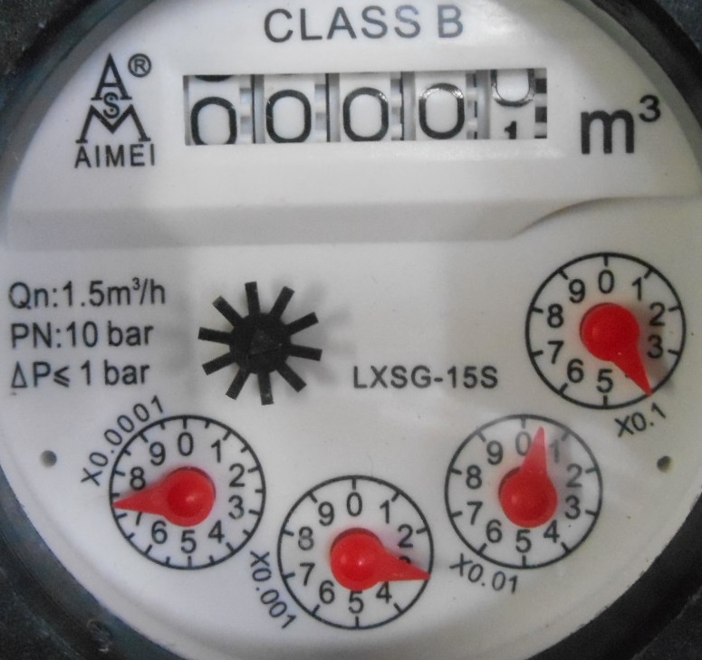
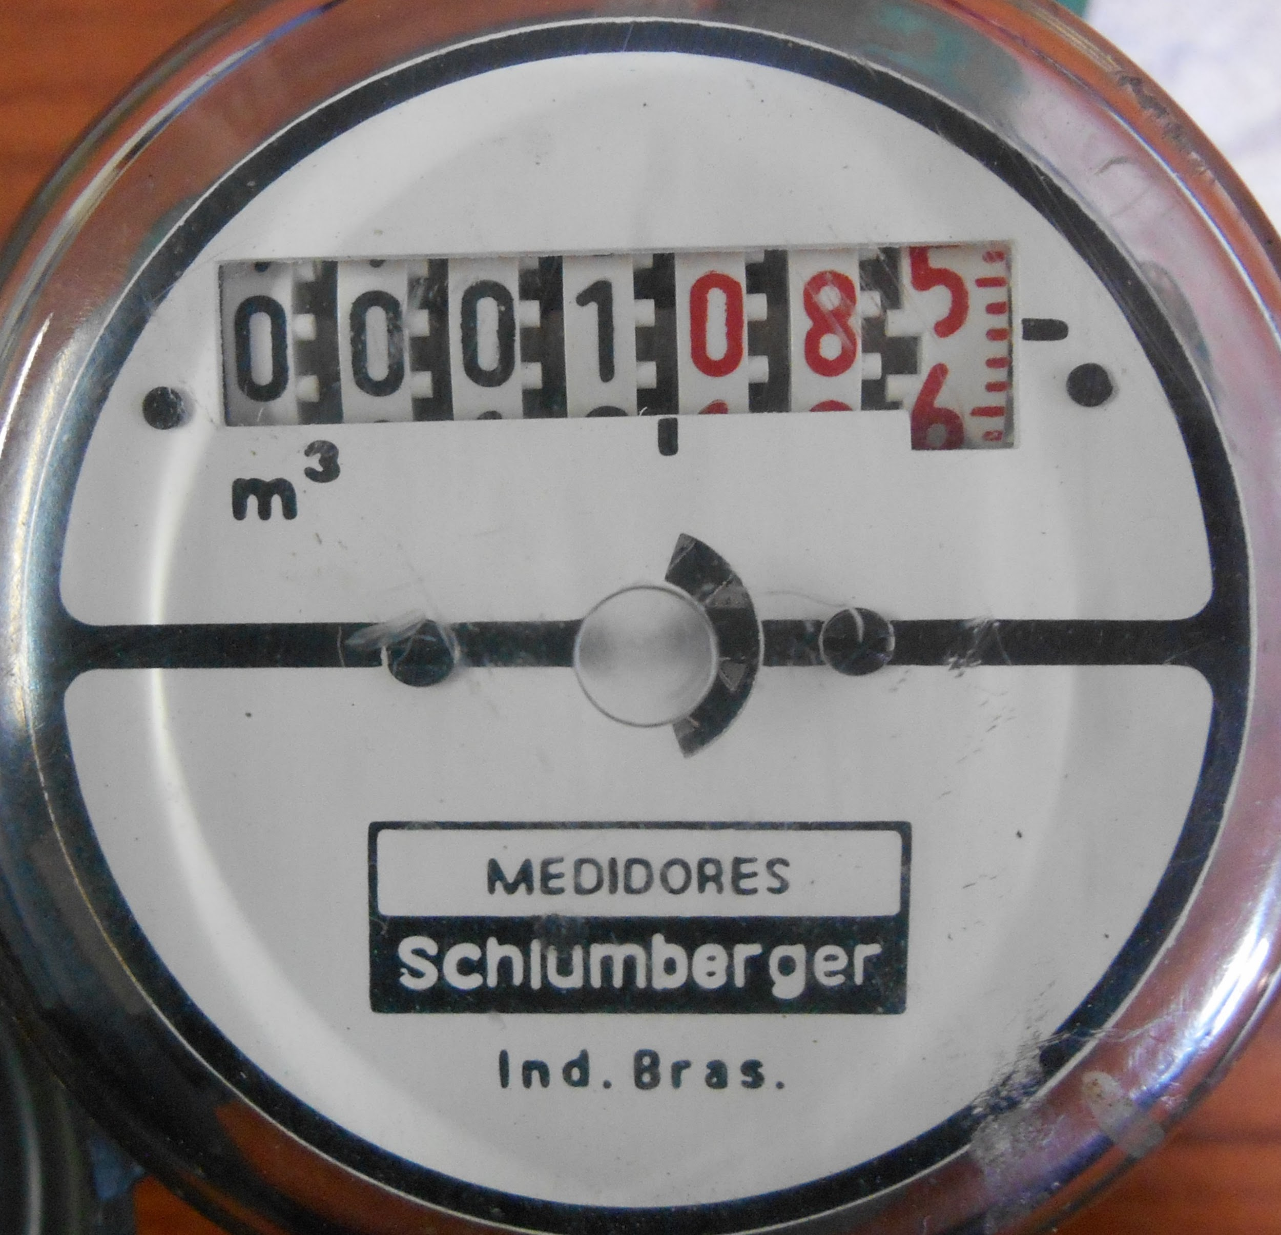
(3) Meter calibration test
पहिले, portable test meterलाई customer meterको outflow हुने पट्टि वा घरको धारामा जडान हुनुपर्छ।.
यदि portable test meter छैन भने, 20Lको जार प्रयोग गर्न सकिन्छ।
पानी पठाउनु अघि ग्राहक मिटरको initial reading टिप्नुहोस्।
धारा खोलेर test meter वा पानीको जारमा पानी पठाउनुहोस्। Test meterले ठ्याक्कै 20L देखाएपछि वा 20Lको जार भरिएको अवस्थामा धारा बन्द गर्नुहोस्। सानो/मध्यम flow rate को लागि, 10L पर्याप्त हुन्छ।
Customer meter को final reading बाट अहिले बग्न दिइएको पानीको volume निकाल्न सकिन्छ।
+16L, +19L, +21L, +22L?
Fill in water for 20 liters just!
20 L

Slide 28
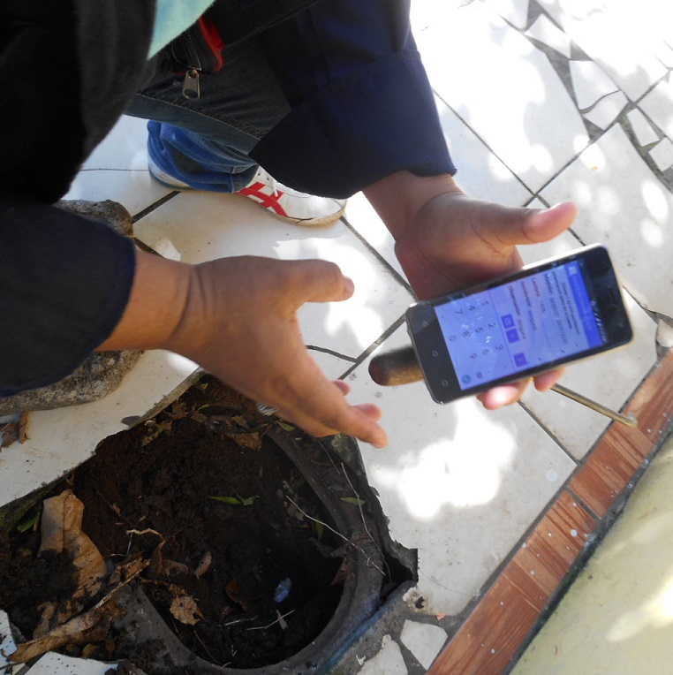
3. Meter readingका त्रुटिहरू
त्रुटिहरू हुने कारणहरू: लापरवाही, पुराना meter, वा भ्रष्टाचारबाट।
अनुभवको कमीका कारण meter readerहरूले गलत तरिकाले meter पढ्न सक्छन् वा साधारण त्रुटिहरू गर्न सक्छन्।
डायल फोहोर भएर, त्रुटिपूर्ण मिटर र जाम हुनाले पनि meter reading त्रुटिहरू निम्त्याउन सक्छ।
Meter readerहरूलाई meterको कुनै पनि समस्या तुरुन्तै report गर्न शिक्षित बनाउनुपर्छ।
त्यसपछि, मर्मत टोलीले समस्याहरू समाधान गर्न द्रुत रूपमा कार्य गर्नुपर्दछ।
यदि प्रतिक्रिया दिन धेरै ढिलो भयो भने, meter readerहरूले रिपोर्ट गर्ने प्रेरणा गुमाउन सक्छन्।

Slide 29
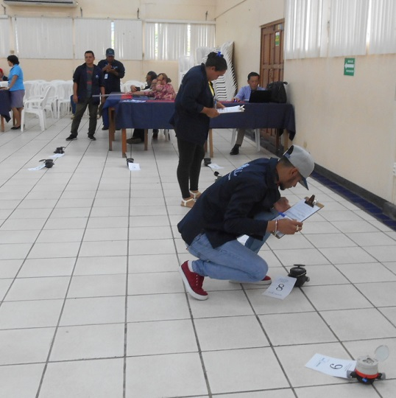
3. Meter readingका त्रुटिहरू - 2
Meter reader हरू frontline मा हुन्छन, त्यहिभएर उहाहरूका गतिविधिहरूले नगद प्रवाहमा प्रत्यक्ष्य प्रभाव पार्छ।
Management तह बाट नै उहाहरूको तालिम र प्रेरित गर्नमा लगानी गर्नुपर्छ र meter readerहरूलाई प्रभावकारी रूपमा जानकारी record र report गर्न उत्प्रेरित गर्नुपर्छ।
Managerहरूले पनि meterको reading प्रणालीमा सुधार गरेर त्रुटिहरूलाई रोकथाम गर्नुपर्छ। यसका लागि meter readers को राम्रो supervision गर्दै, area /route नियमित फेर्दै र अनियमितता को जांच गर्न सकिन्छ।

Slide 30
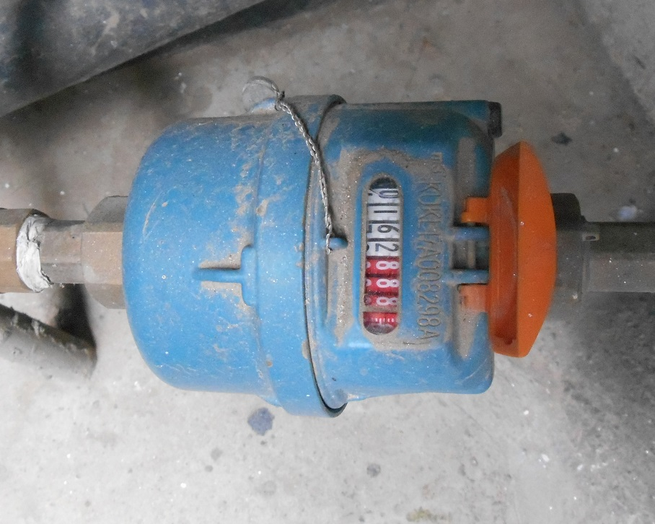
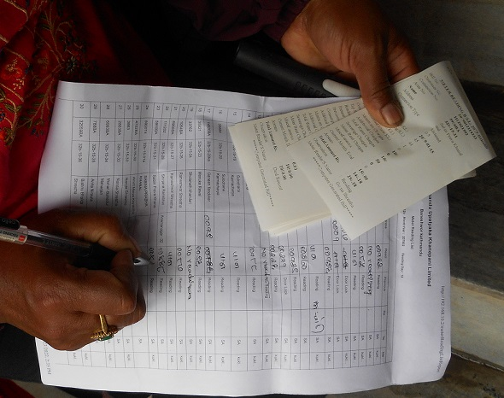
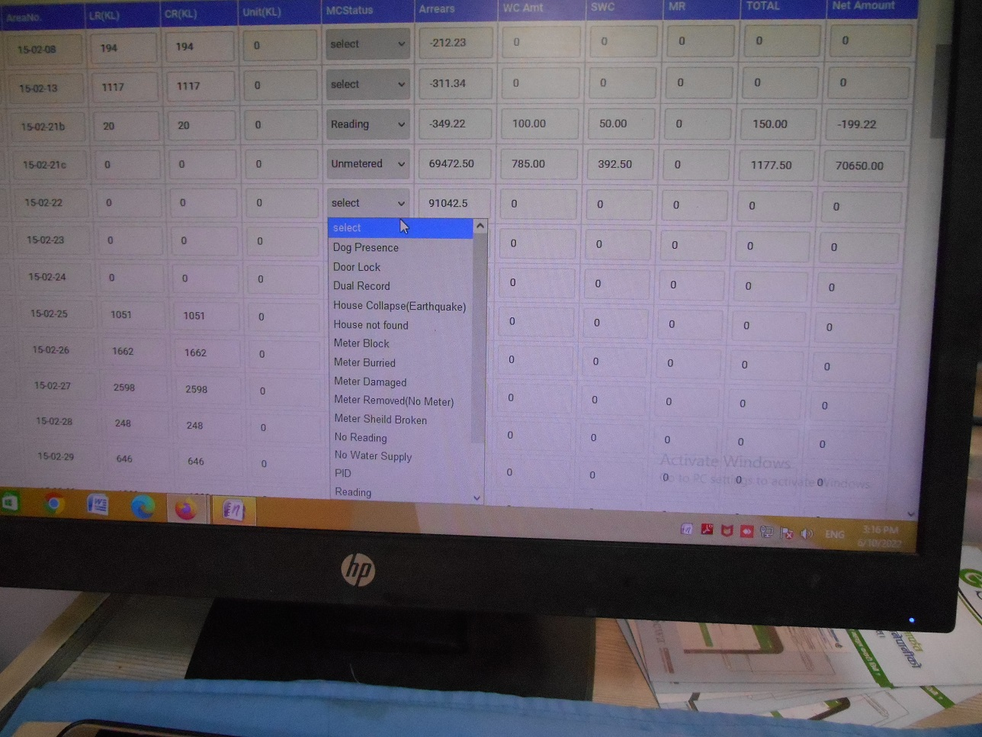
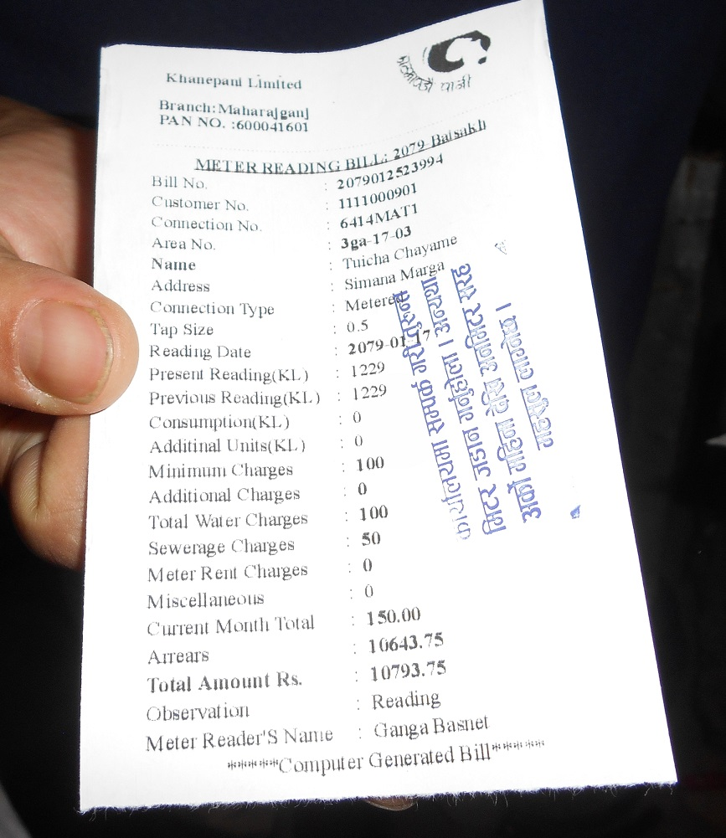
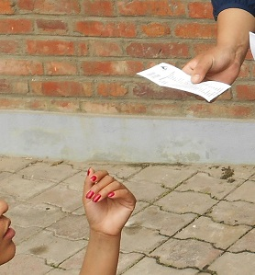
4. Data processing का त्रुटिहरू
सामान्यतय बिलिङको बिधिमा meter reader हरूको आवश्यकता हुन्छ जो प्रत्येक घरमा गएर ग्राहकको meter पढ्नुहुन्छ।
त्यसपछि data formमा हातले लेखिन्छ, officeमा फिर्ता लगिन्छ, billing sectionलाई दिइन्छ र billing system मा टाइप गरिन्छ।
त्यसपछि bill print गरी ग्राहकलाई पठाइन्छ।
यसो गर्दा , विभिन्न चरणहरूमा विभिन्न त्रुटिहरू हुन सक्छ जस्तै : meter reader ले गलत data लेख्नु ; billing विभागले billing system मा गलत data entry गर्नु ; वा bill गलत ठेगानामा पठाइनू।

Slide 31
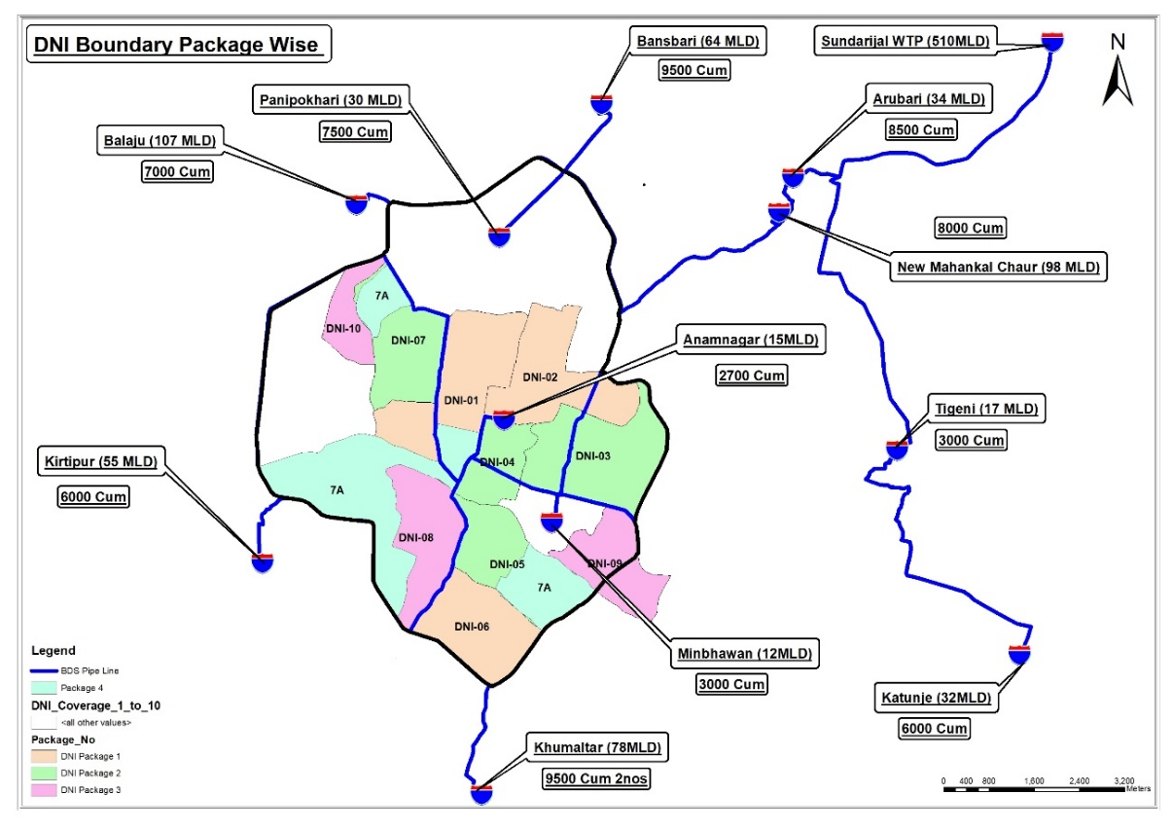
5. Collecting and storing NRW Data
चुहावट घटाउने प्रभावकारी उपायहरू गर्न, मर्मतका अवस्थाहरू (सतह र भूमिगत चुहावट) का recordहरू क्रमबद्ध रुपमा भण्डारण गर्न आवश्यक छ। क्षेत्रगत रूपमा योजनाबद्ध निर्माणहरू कार्यान्वयन गर्न आवश्यक छ।
प्रत्येक क्षेत्र monitoring गरेर, हामी थाहा पाउन सक्छौं कि कुन क्षेत्रमा धेरै चुहावटहरू छन्, र कसरी चुहावट भएको पानीको मात्रा (Leakage volume) र मर्मतका case हरू परिवर्तन हुँदैछन्। यो भविष्यका मर्मत / नवीकरण योजना को लागी एक विश्वसनीय गाइड हुन जान्छ।
Leakage (चुहावट): XX
मर्मतका case: YY
…..
Leakage (चुहावट): DD
मर्मतका case: EE
……
भविष्यका मर्मत / नवीकरण योजना
Leakage (चुहावट): AA
मर्मतकाcase: BB
…..
Leakage (चुहावट): GG
मर्मतका case: HH
…..

Slide 32
(1) NRW व्यवस्थापनको लागि statistical प्रणाली (उदाहरण)
No. | Common Basic Statistics
1 | Length of pipes [pipe को लम्बाइ]
2 | Number of connections [धाराको संख्या]
3 | Number of households [घरहरूको संख्या]
4 | Number of meters [meterको संख्या]
5 | Service population [सेवा लिने जनसंख्या ]
6 | Number of water tanks [पानीtankको संख्या]
7 | Billed water volume [बिल गरिएको पानीको मात्रा]
No. | Leakage Statistics
1 | Minimum night flow [रातमा हुने न्यूनतम flow]
2 | Average water pressure [औसत water pressure]
3 | Number of leak detection locations [leak पत्ता लगाईएका स्थानहरूको संख्या]
4 | Leakage volume [चुहावट भएको मात्रा ]
5 | Leakage reduction volume [चुहावट घटाइएको मात्रा ]
6 | Number of leak repairs [चुहावट मर्मत संख्या]
No. | Illegal connections
1 | Number of found illegal connections [फेला परेका illegal connectionहरूको संख्या]
2 | Number of corrections [सच्याईएका संख्या]
3 | Assumed illegal water volume [अनुमान गरिएको अवैध पानीको मात्रा]
4 | Types of illegal uses [अवैध प्रयोग का प्रकारहरू ]
No. | Defective meters
1 | Number of found defective meters [फेला परेका त्रुटीपूर्ण meter हरूको संख्या]
2 | Error water volume [पानीको मात्रामा गल्ति]
3 | Defective meter installation years [त्रुटीपूर्ण meterहरू install गरिएको साल]
4 | Accumulated consumption volume [संचिति खपत मात्रा]

Slide 33
व्यबसायिक घाटा रोकथाम योजना
(अपेक्षित अस्थायी बुंदाहरू)
NRW मर्मत योजना अन्तर्गत व्यबसायिक घाटा रोकथाम योजना अब तैयार गरिनेछ। केहि अपेक्षित बुंदाहरू निम्नानुसार छन्:
Illegal connectionहरूको नियमित field निरीक्षण
नियमित मिटर प्रतिस्थापन
Customer meter को शुद्धताको नियमित जाँच र आवश्यक प्रतिस्थापन
Field investigation गरि customer database को नियमित जाँच (सामान्य data)
Meter reading र data entry को नियमित आन्तरिक जाँच (उपभोग भएको data)
नियमित तालिमहरू (meter reading, customer data entry, meter accuracy test, illegal connection प्रतिरोधी उपायहरू)
Illegal connectionफेला पार्न र “no reading" caseहरू कम गर्नका लागि meter readerहरू र निरीक्षण टोलीलाई प्रोत्साहन र/वा पुरस्कार दिनुहोस्।

Slide 34
व्यबसायिक घाटा रोकथाम योजना
(अपेक्षित अस्थायी बुंदाहरू) - 2
Billing र non-Billing अवस्था (e.g., average bill, average distributed water/connection, average billed water, no reading ratio, etc.) स्पष्ट गर्न सूचकहरू (NRW ratio र अन्य) बनाउनुहोस्।
Illegal connections and leakage हरू report गर्न नागरिकहरूको सहयोग लिन जनसम्पर्क गतिविधिहरू।
Illegal connections रोक्नको लागि सहयोग माग्न सामुदायिक नेता/सदस्यसँग कुराकानी गर्नुहोस्।
Illegal प्रयोगकर्ता को रिपोर्ट गर्नेहरूलाई प्रोत्साहन दिनुहोस् र illegal प्रयोगको स्वैच्छिक खुलासाको लागि जरिवानामा छुट दिनुहोस्।
New connectionआवेदकलाई जग्गाको स्वामित्व नपर्ने गरी KUKL connection policy संशोधन।
ग्राहकको विश्वास र सहयोग प्राप्त गर्न water supply hours/pressure र सेवा स्तर पनि सुधार गर्नुपर्छ।

Slide 35

Sharing of knowledge regarding Metering Investigation
The Project on Capacity Development of KUKL to Improve Overall Water Supply Service in Kathmandu Valley

Slide 36
Preparation for Investigation
* Site Selection with date & Distribution Schedule
*Suspect customer Selection
* Team Formation
*Authorised Letter for Team
*Instruction to Team

Slide 37
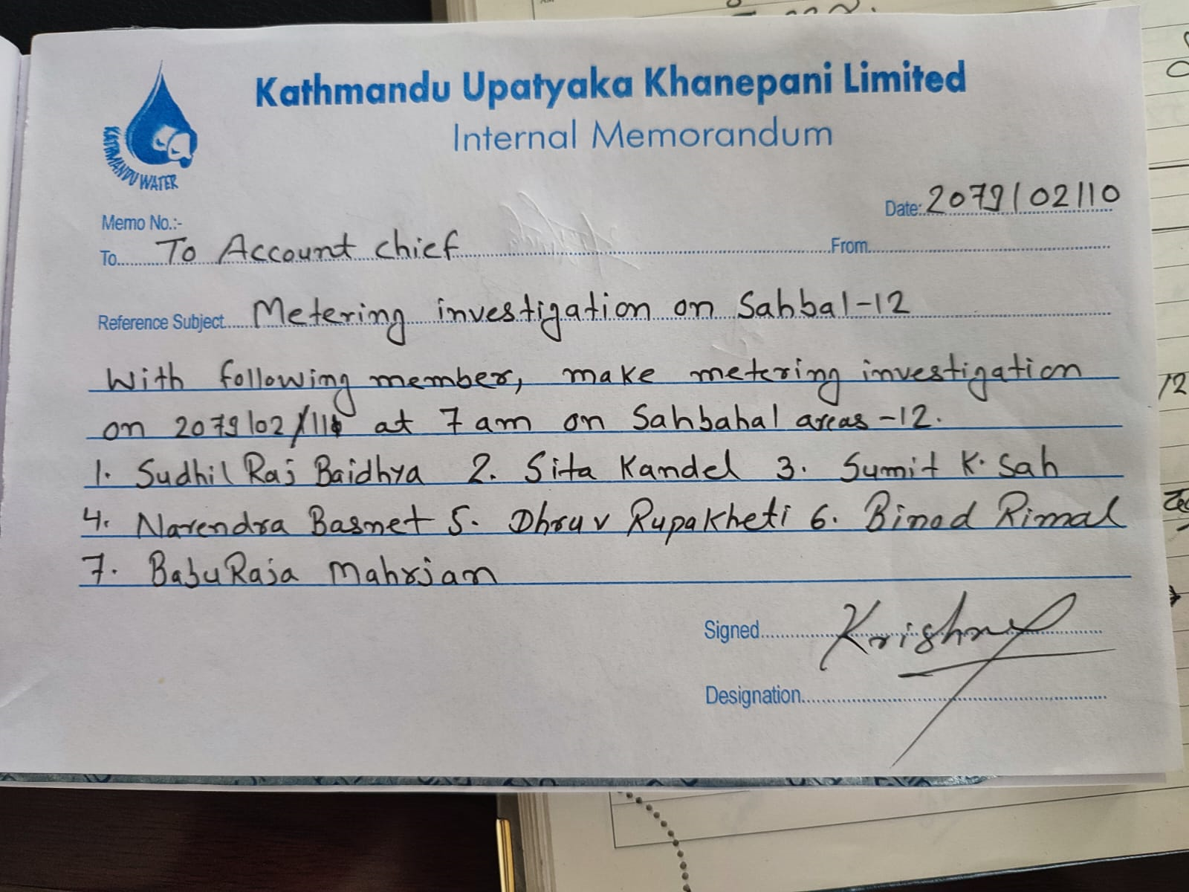
Letter for Team

Slide 38
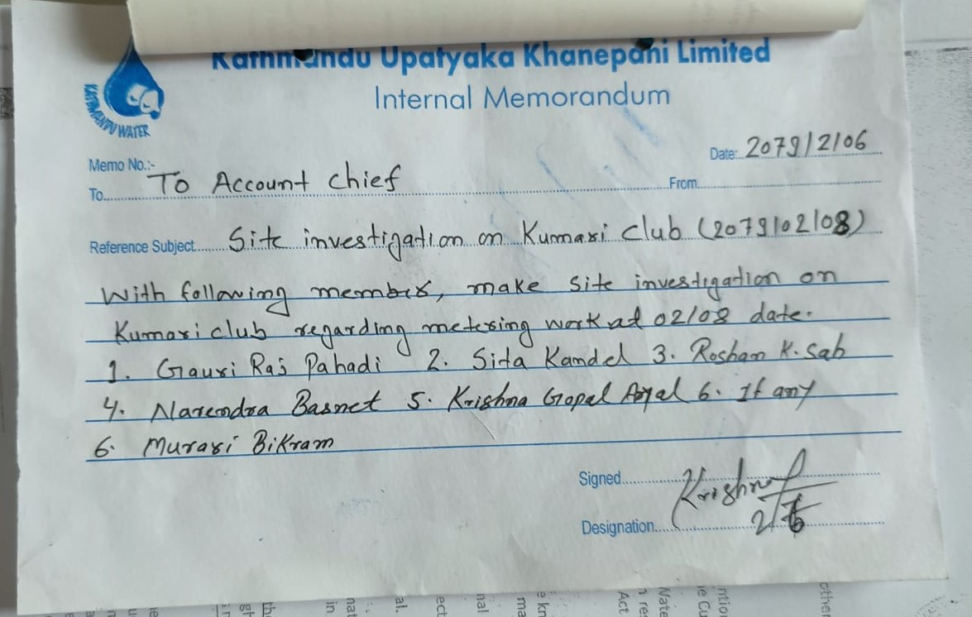
Notes:
``

Slide 39
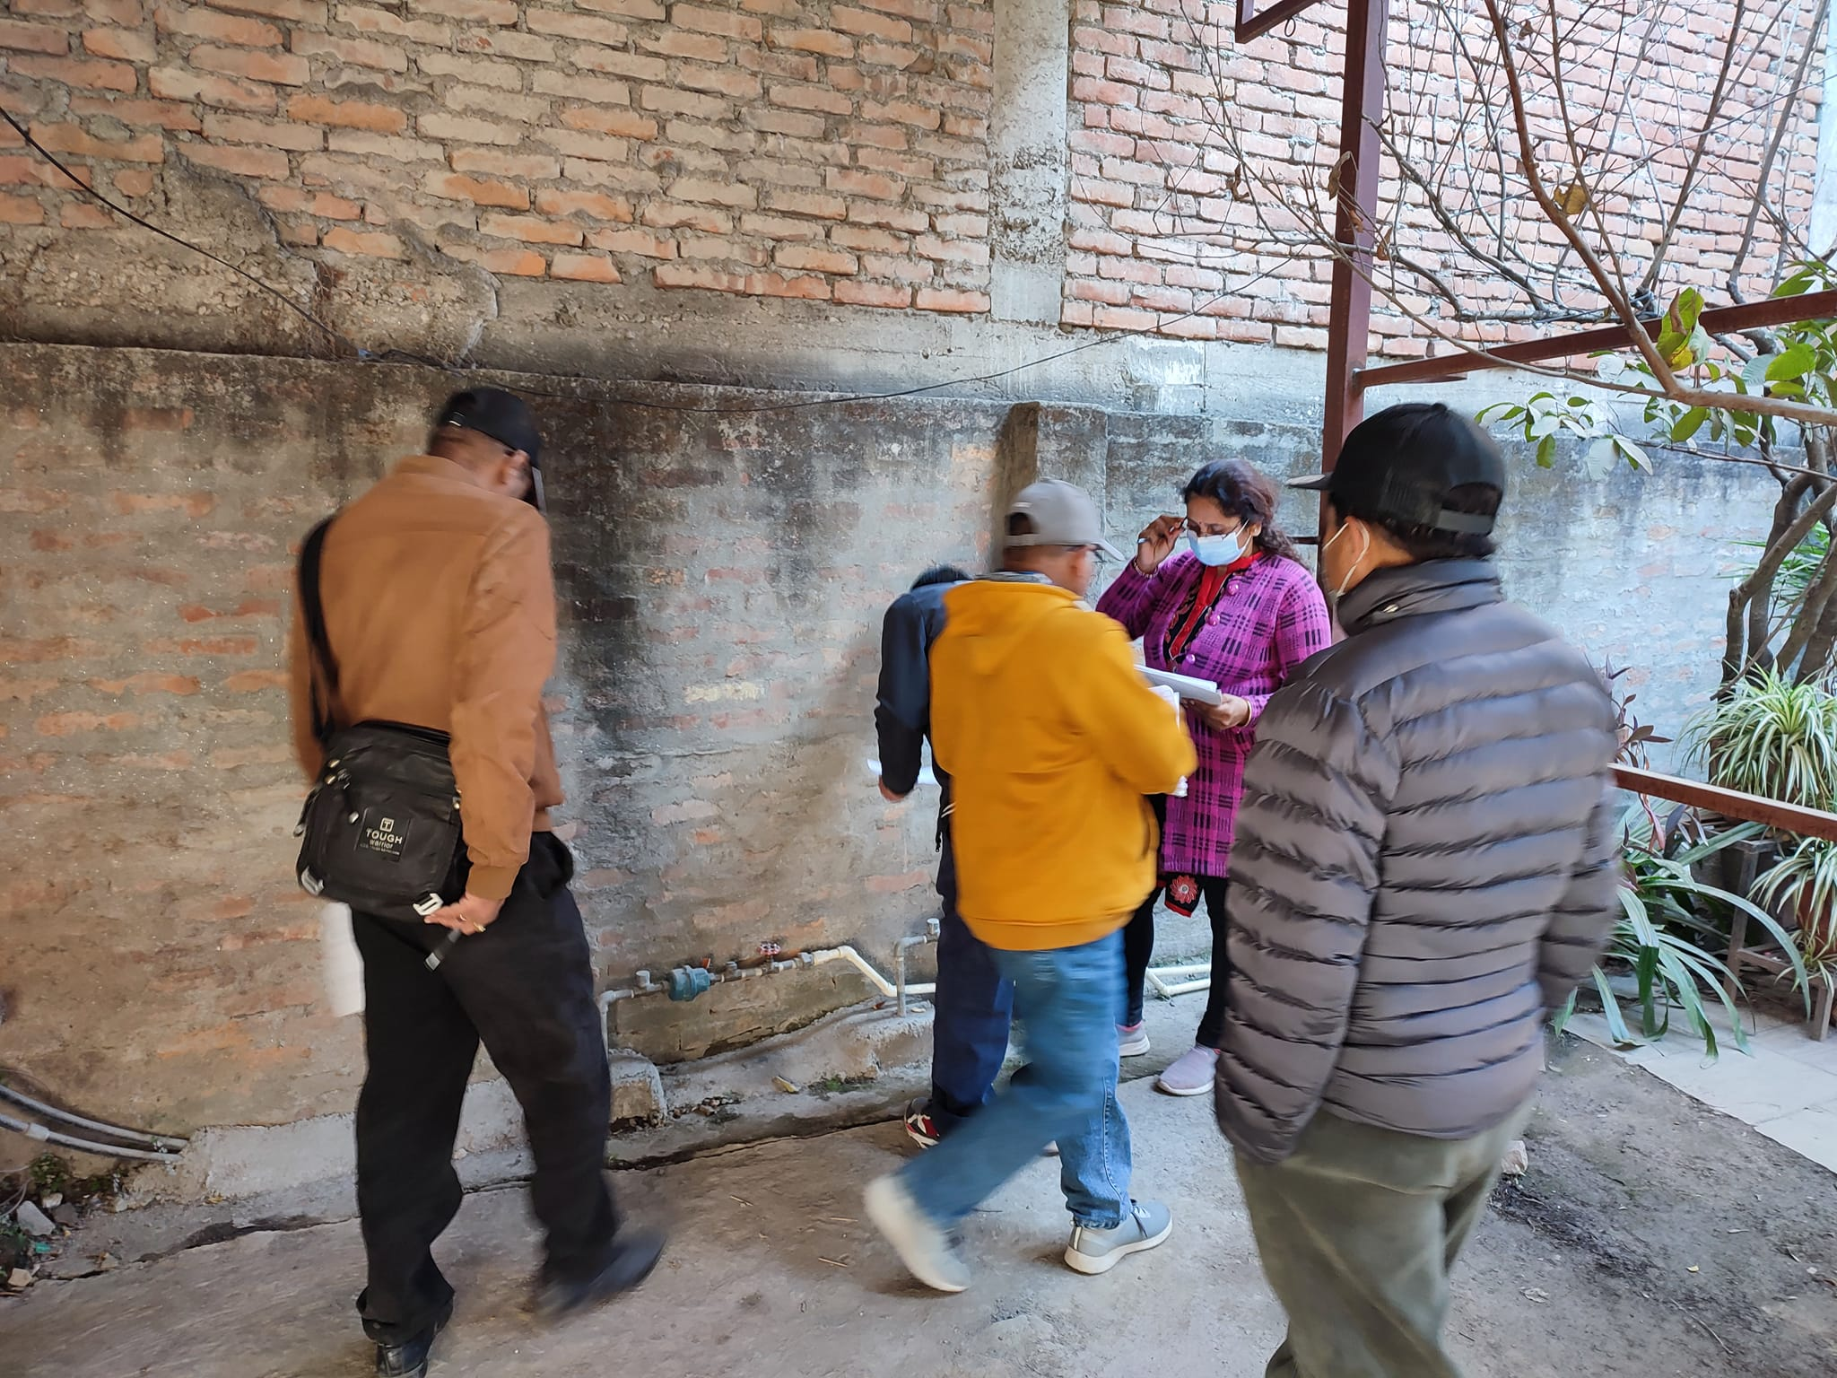
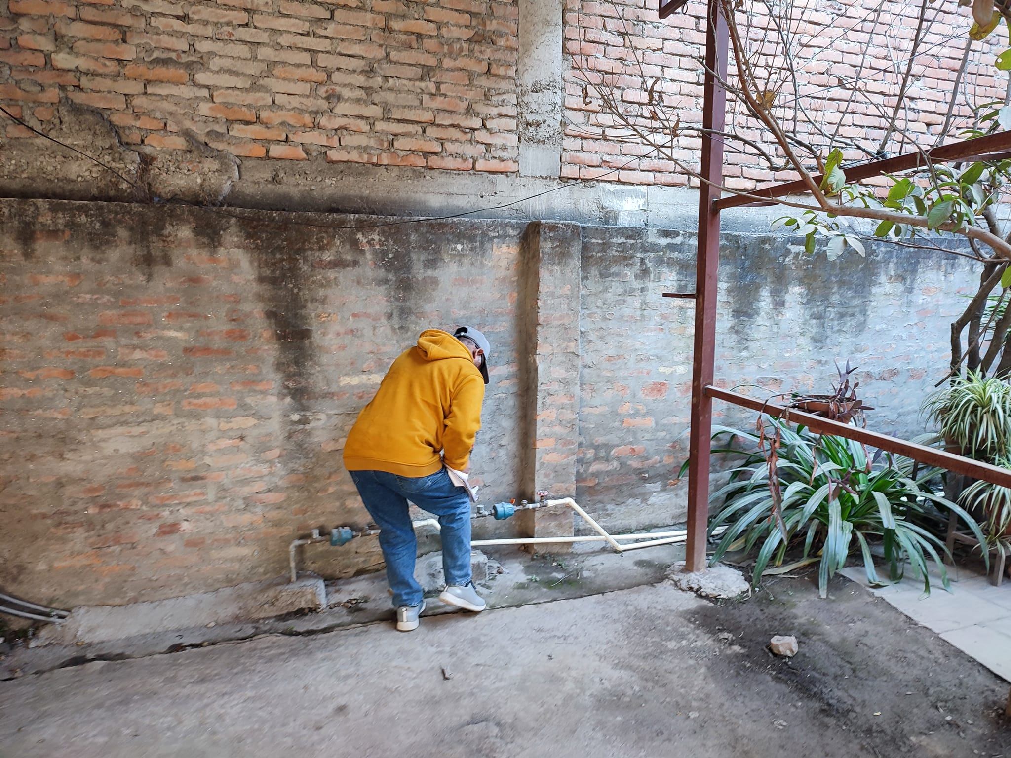
Ward 11 Babarmahal

Slide 40
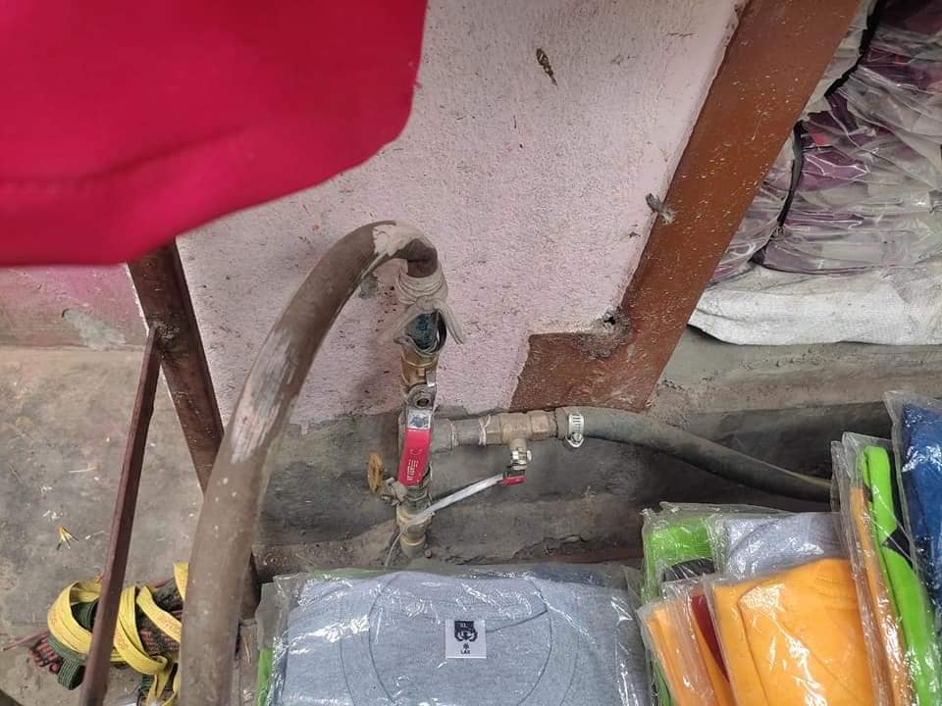
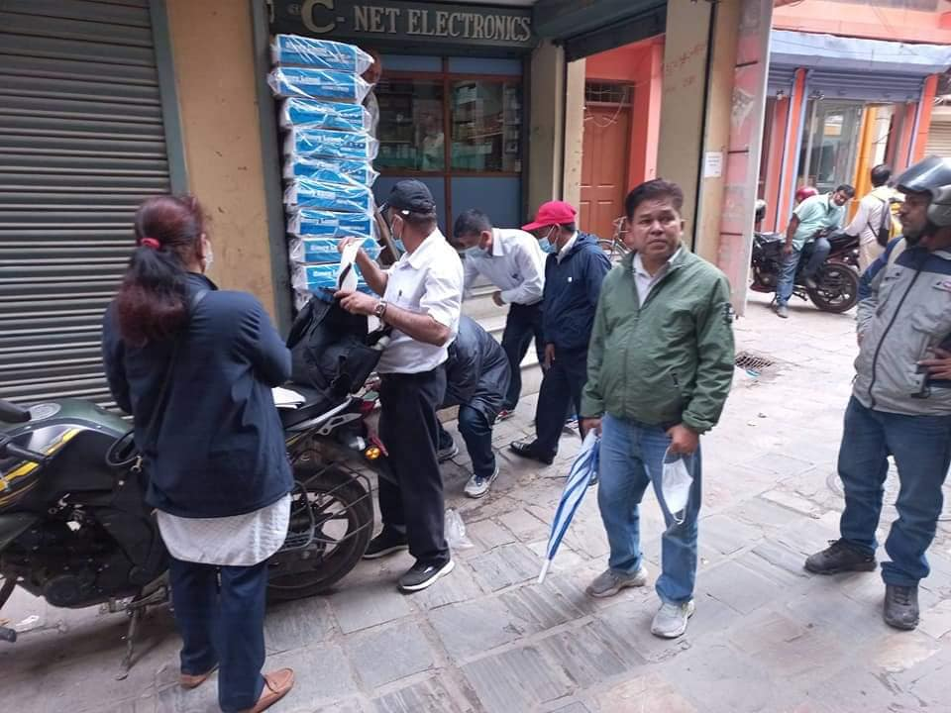
12 ward Sabahal

Slide 41
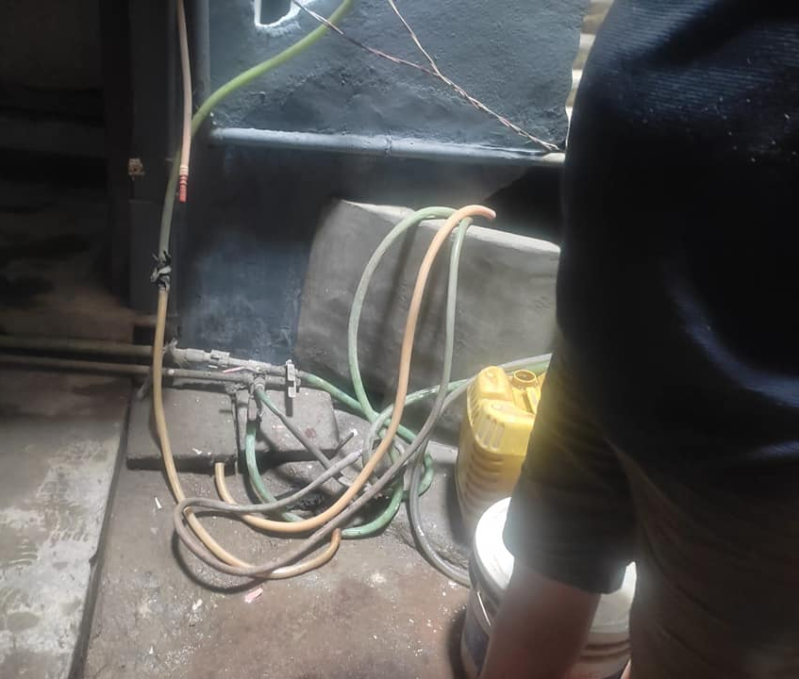
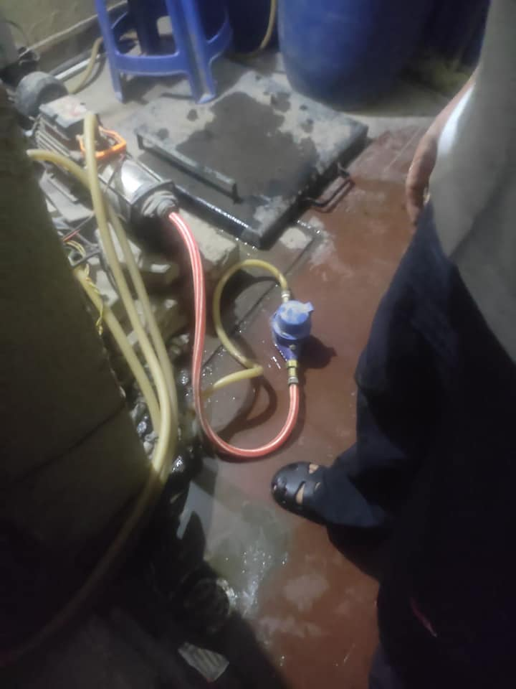
12 ward Sabahal

Slide 42
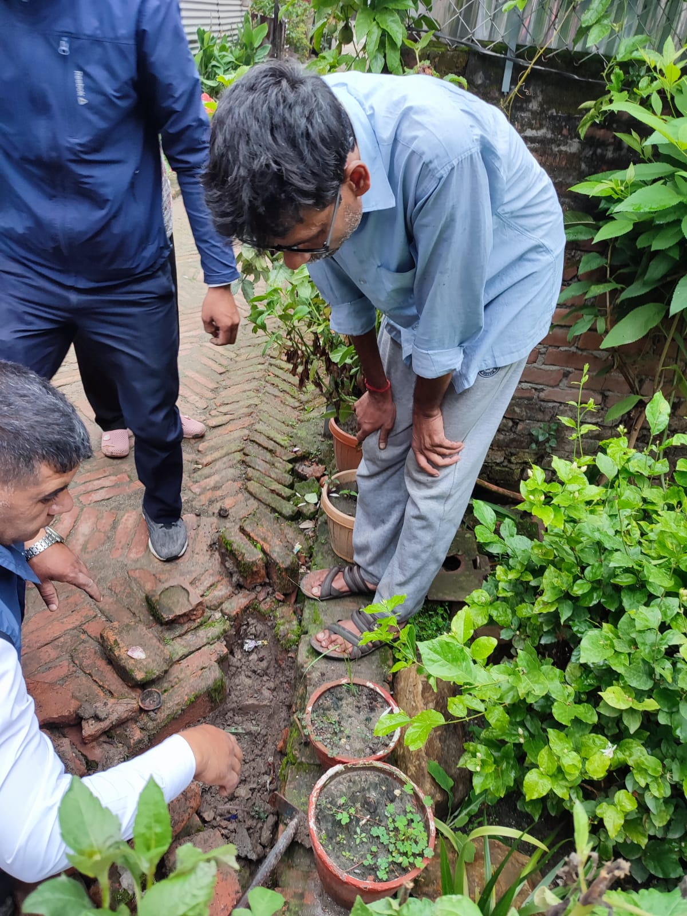
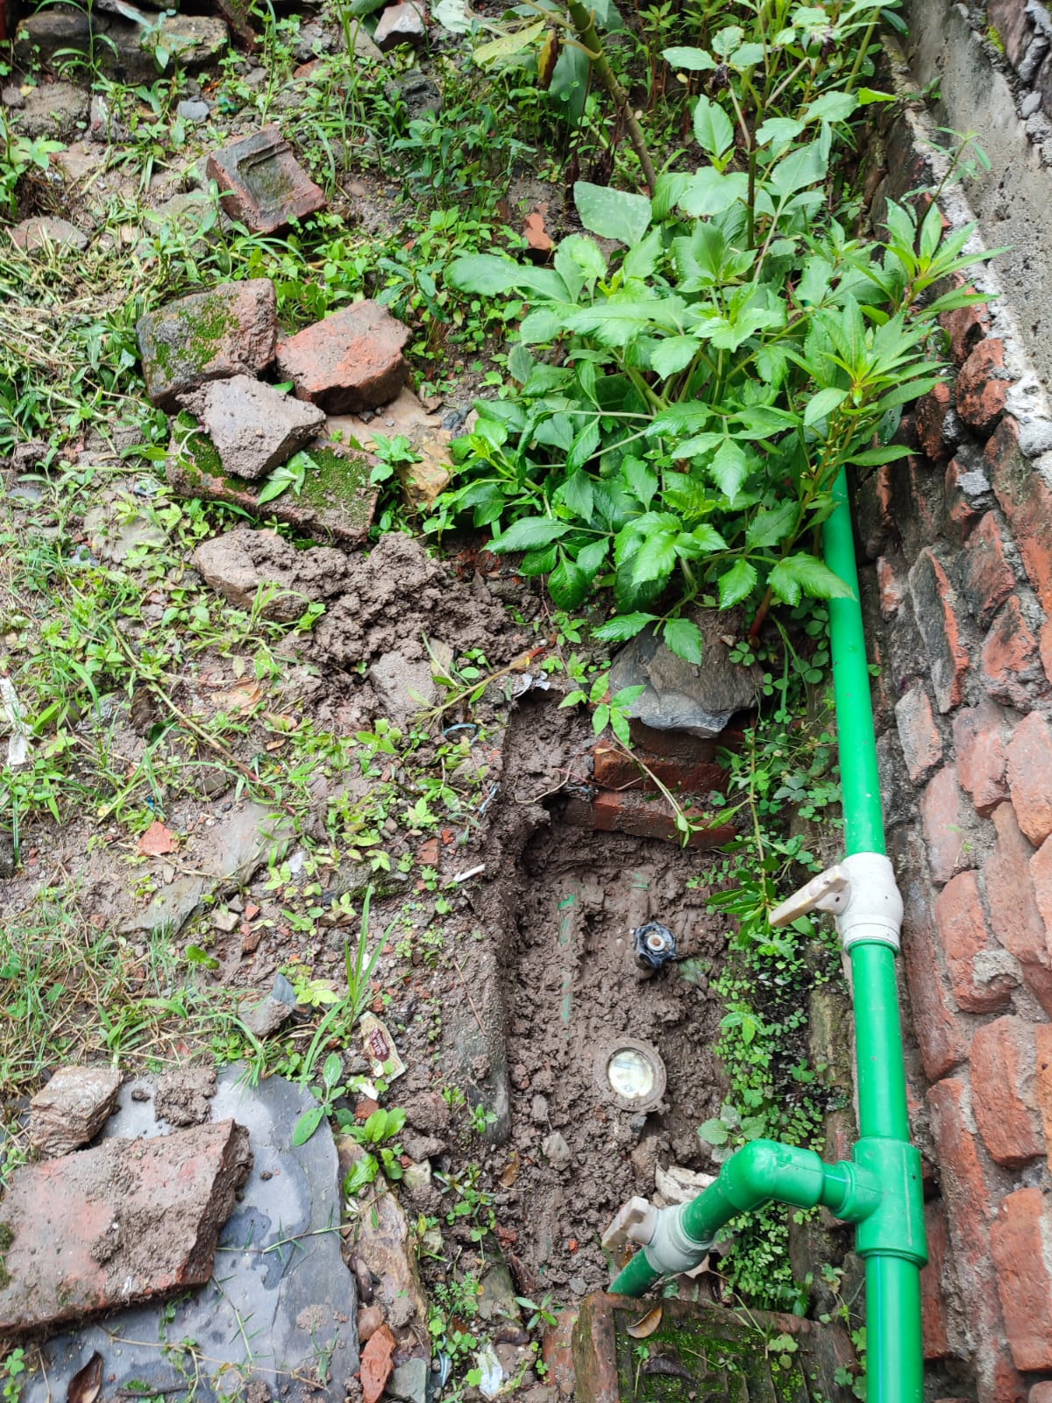
Metering investigation on Kumari club,Balkhu

Slide 43


Metering investigation on Kumari club,Balkhu

Slide 44


Metering work investigation on Kumari club,Balkhu

Slide 46
overall
शान्त हुनु
धैर्य राख्नू
दृढ़ हुनु
अवस्था बूझ्नू

Slide 47


Illegal Penalty

Slide 48

This is the end of this PowerPoints.
Thank you very much for listening!

Slide 49

Thank you for your kind attention

